Slide 1
REDES II
RED DE GENOVIA
Erick Vinicio Castellanos Santos 9312677
Randolph Estuardo Muy Chanchavac 201314112
Javier Estuardo Lima Abrego 201612098

Slide 2
Requerimientos
Se le solicita que desarrolle la red del país Genovia, la cual esta compuesta por 3 proveedores de Telecomunicaciones (ISP Providers): Vodafone,Telefonica y Orange se genera un comité para encontrar a un Ingeniero calificado para desarrollar su red.
Se desea que muestre una solución que contenga el diseño de la red, una simulación de la misma y una presentación para tanto el comité como cada Ingenio individual.

Slide 3
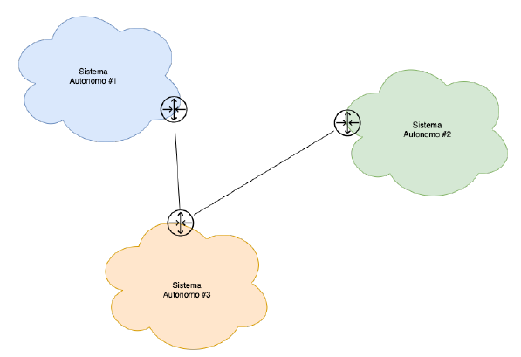
Diseño solicitado

Slide 4
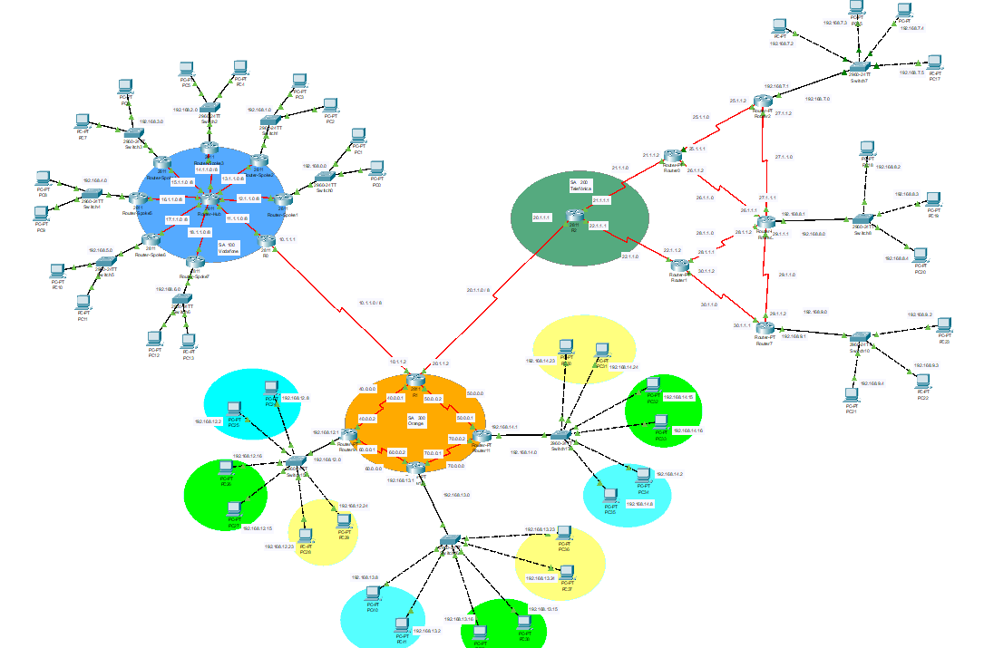
Diseño sugerido

Slide 5
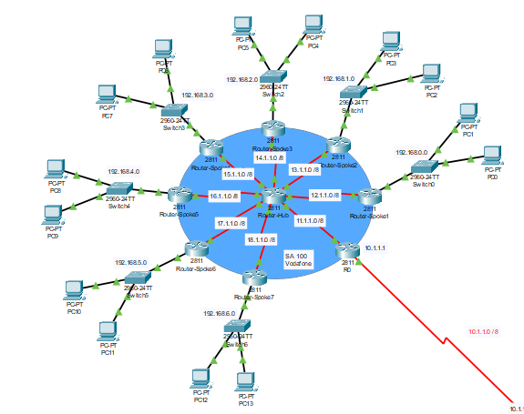
Sistema Autónomo Vodafone

Slide 6
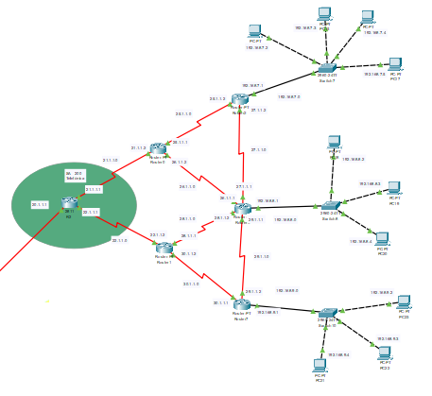
Sistema Autónomo Telefónica

Slide 7
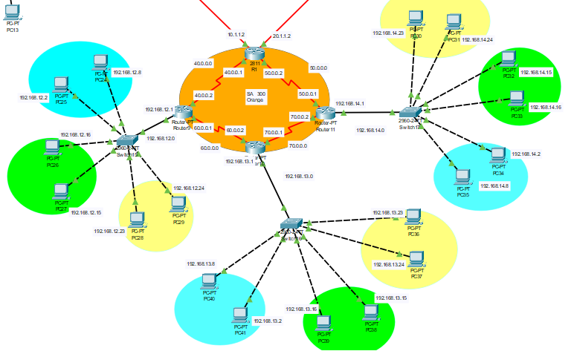
Sistema Autónomo Orange

Slide 8
Costo del Proyecto
$.254,500.00

